Slide 1
МДОАУ «Детский сад №91 комбинированного вида «Росинка» г. Орска»
«Создание интерактивных
тренажеров в сервисе LearningApps»
Воспитатель I КК:
Абдрахманова
Дария
Мурзамуртовна
Орск, 2015

Slide 2
Цель мастер–класса: Ознакомиться с сервисом LearningApps и научиться работать в нём.

Slide 3
Задачи мастер–класса: – образовательные: – способствовать выработке навыков и умений создания интерактивных тренажеров в сервисе LearningApps; – развивающие: – развивать ИКТ-культуру, активность, самостоятельность; – воспитательные: – способствовать выработке коммуникативных навыков.

Slide 4
Возможности сервиса LearningApps.org: ● Использование готовых заданий-тренажеров (доступно без регистрации) ● Создание новых заданий-тренажеров на основе готовых ● Создание заданий на основе имеющихся шаблонов ● Получение текстовых ссылок на задания и в виде QR-кода, кода для вставки на веб-страницу (доступно без регистрации) ● Сохранение на ПК для использования задания офф-лайн ● Публикация в соц.сетях (доступно без регистрации) ● Создание рабочего пространство для работы с группой ● Использование инструментов для работы и совместной работы (с некоторыми готовыми заданиями можно работать без регистрации)

Slide 5
Шаг 1. Зарегистрируйтесь на сервисе, для этого нажмите на кнопку ПОДАТЬ ЗАЯВУ

Slide 6
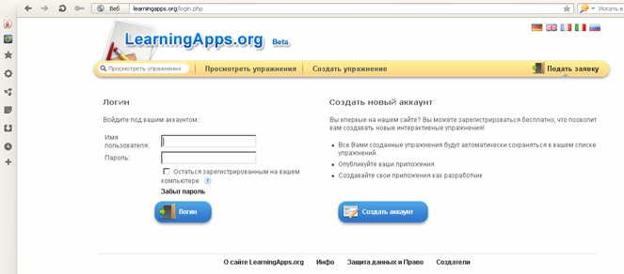
Шаг 2. Создать аккаунт

Slide 7
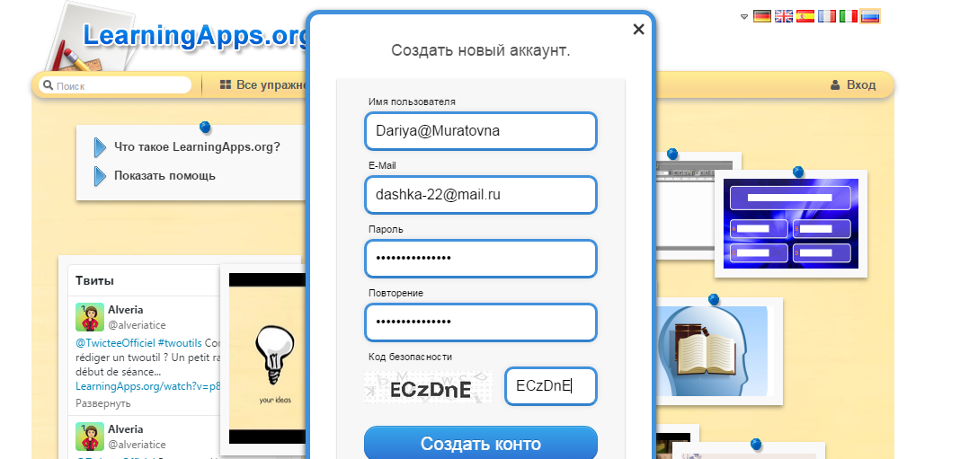
Шаг 3. Заполняем регистрационную форму

Slide 8
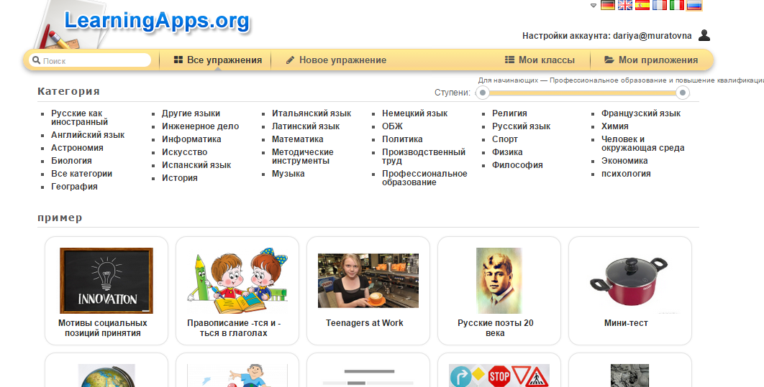
В данном сервисе очень просто и удобно использовать готовые задания-тренажёры с помощью раздела «Все упражнения». Доступ к готовым ресурсам открыт как для зарегистрированных, так и для незарегистрированных пользователей.

Slide 9
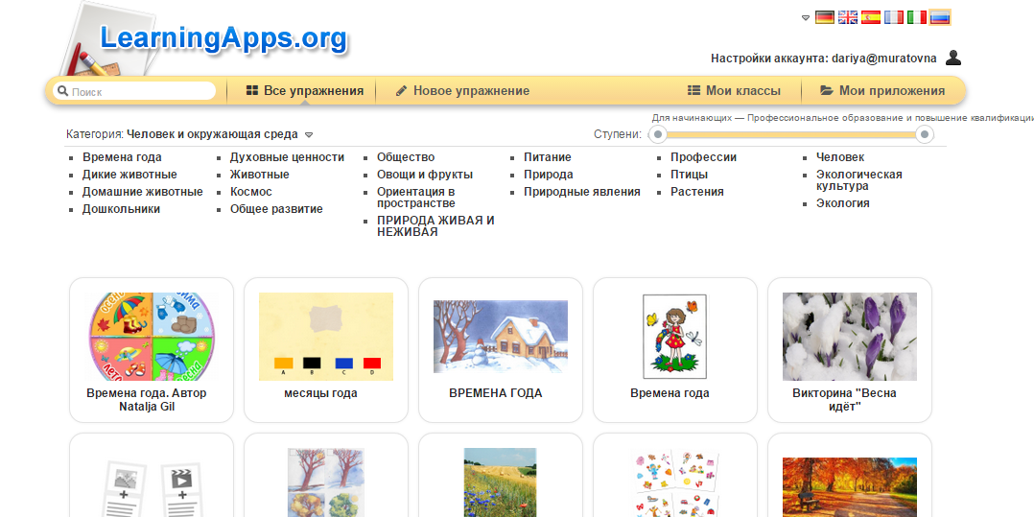
На сайте десятки шаблонов, позволяющих создавать тестовые задания любой структуры, включая в них не только текст, но и картинки, аудио- и видеоматериалы.

Slide 10
При помощи шаблонов сервиса LearningApps.org можно создавать следующие виды упражнений:
Викторина

Slide 11
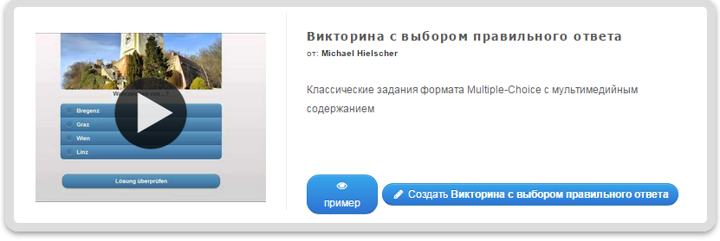
Викторина с выбором правильного ответа

Slide 12
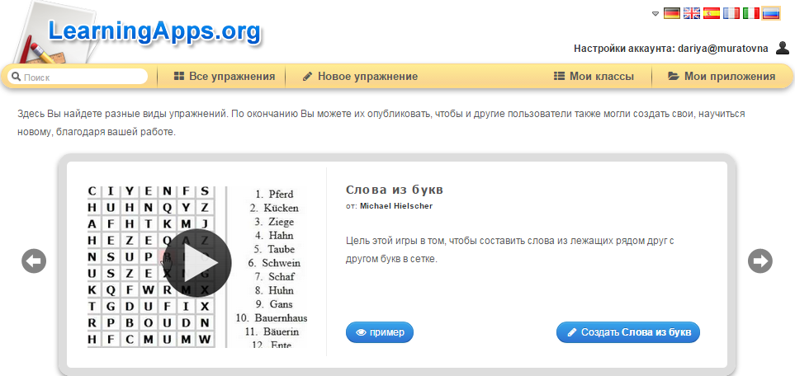
Слова из букв

Slide 13
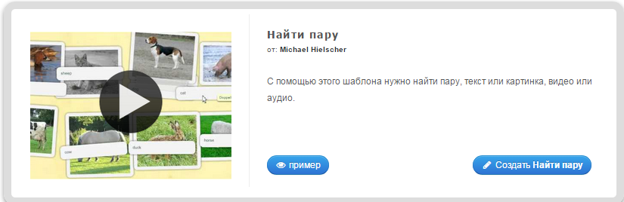
Найди пару

Slide 14
Классификация

Slide 15
Сортировка картинок

Slide 16
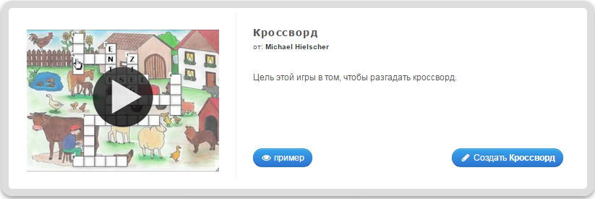
Кроссворд

Slide 17
Папка Challenge

Slide 18
Хронологическая линейка

Slide 19
Пазл«Угадайка»

Slide 20
Шаг 4.Для возможности создания интерактивного задания выберите Создать упражнение

Slide 21
Шаг 5. Здесь вы найдете ряд приложений, которые вы можете наполнить своим содержание. Выберите приложение

Slide 22
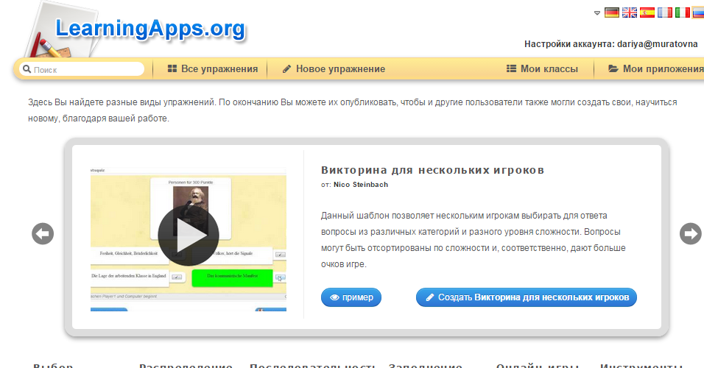
Для примера можно посмотреть варианты или сразу приступить к созданию своего

Slide 23
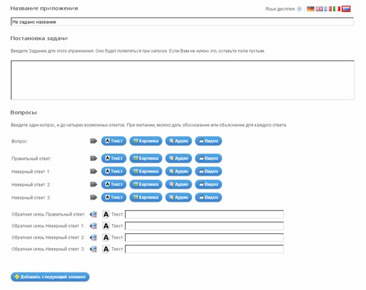
Введите заголовок, задание. Загрузите со своего ПК картинку либо видео и укажите адрес в интернете

Slide 24
Шаг 7. Для просмотра нажмите кнопу Установить и показать в предварительном просмотре

Slide 25
Шаг 8. После завершения работы нажмите кнопку Сохранить приложение

Slide 26
«Создание интерактивных тренажеров в сервисе LearningApps» дает возможность сделать занятие увлекательным и доступным!!! Спасибо за внимание!!!

